Slide 1
Нижегородский радиотехнический колледж
Исследовательская работа
«Вклад горьковчан в развитие радиосвязи в годы ВОВ»
Выполнил: обучающийся гр. 2РЭУС-23-1 Красавин Дмитрий
Руководитель: Широкова Н.В.
Нижний Новгород
2025 г.

Slide 2
Цель работы –
патриотическое воспитание молодежи
Актуальность работы –
молодежь должна знать о научном и трудовом подвиге наших сограждан в годы Великой Отечественной войны

Slide 3
Задачи работы
определить положение дел с радиосвязью накануне войны;
изучить деятельность завода им. В.И. Ленина и завода им.
М.В. Фрунзе в годы ВОВ;
рассказать о военном прошлом девушек-радистов из Горького;
выступить на классном часе, посвященном Дню радио и Дню Победы;
провести тестирование среди студентов по теме «Радиосвязь»

Slide 4
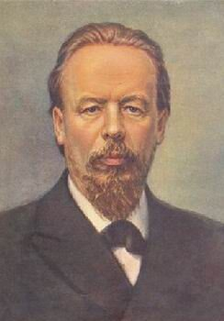
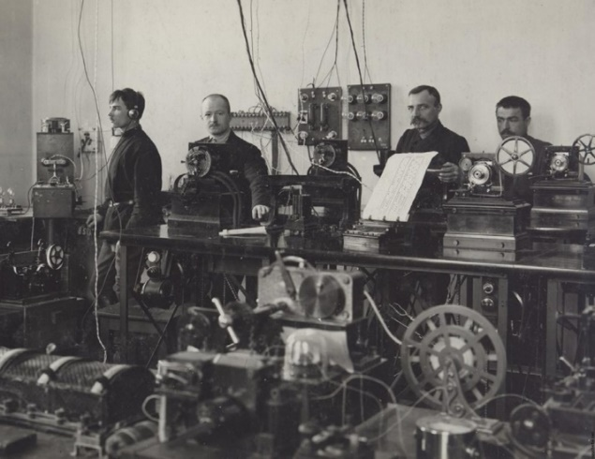
Александр Степанович Попов
Нижегородская радиолаборатория

Slide 5
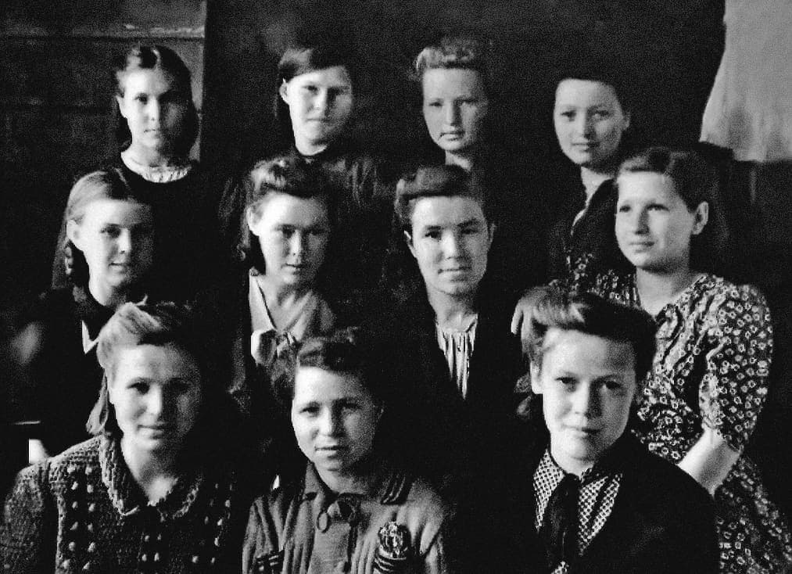
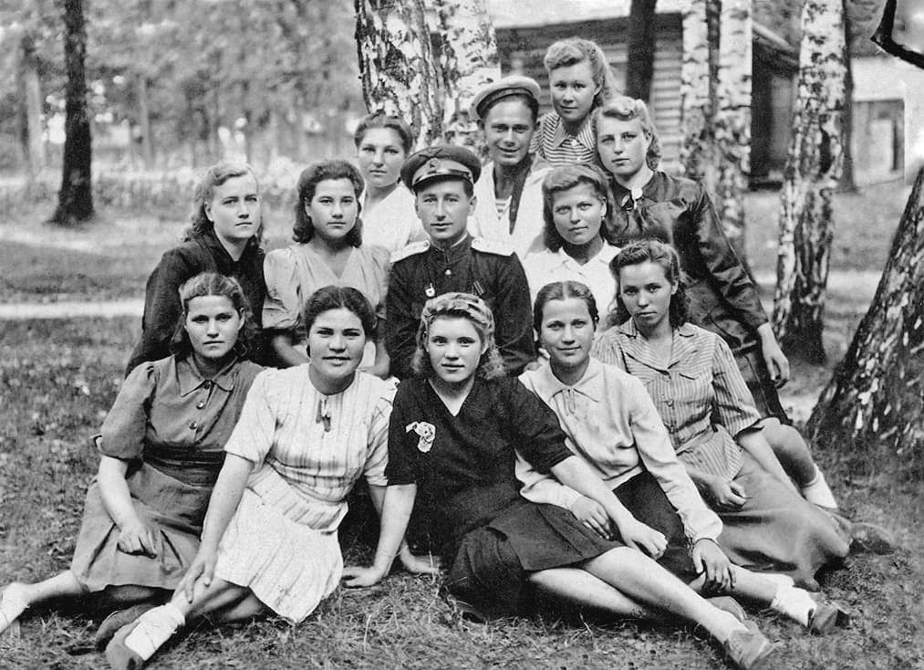
Бойцы ополчения
Женская бригада
(з-д им. М.В. Фрунзе)
Женская бригада
(з-д им. В.И. Ленина)

Slide 6
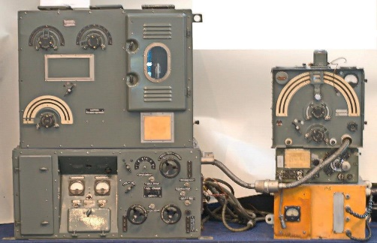
Радиостанция РАФ-КВ-3

Slide 7
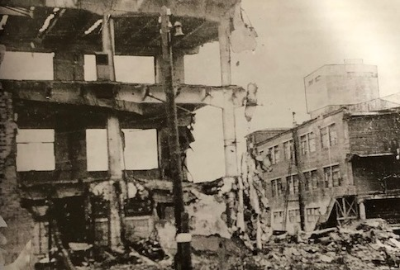
Завод им. В.И. Ленина после бомбежки

Slide 8
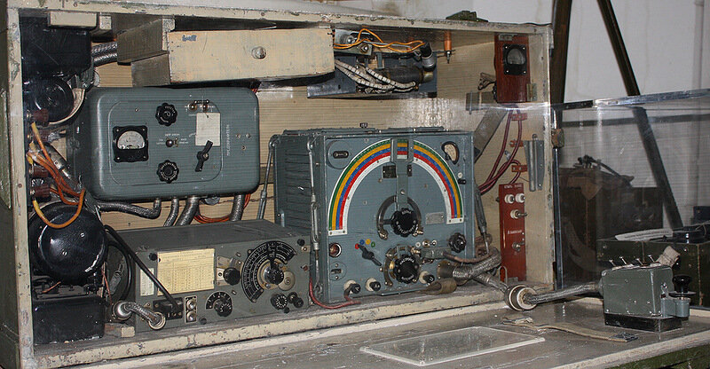
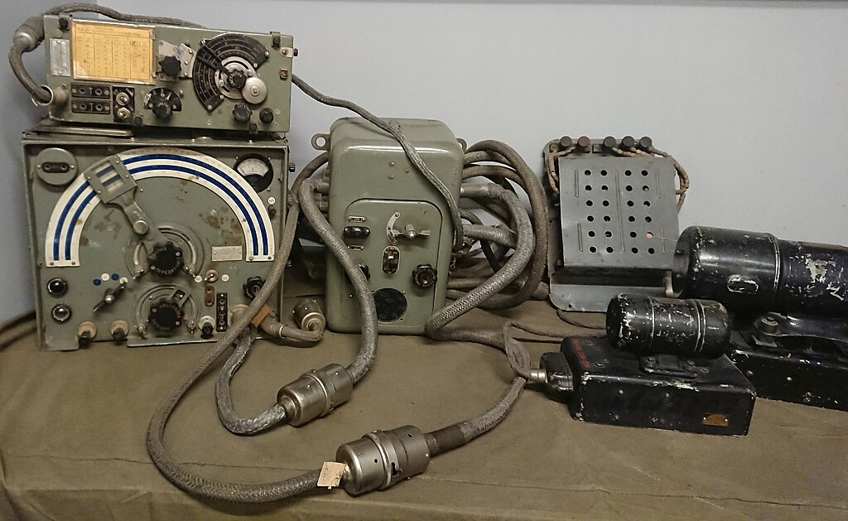
Радиостанция РСБ-бис
Радиостанция РСБ-Ф (наземный вариант)

Slide 9
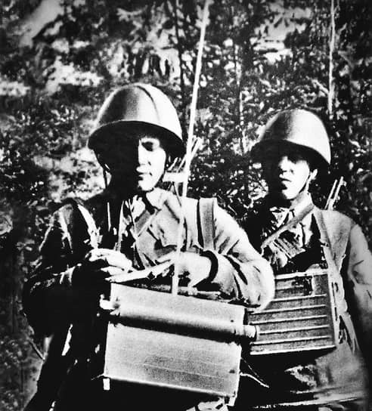
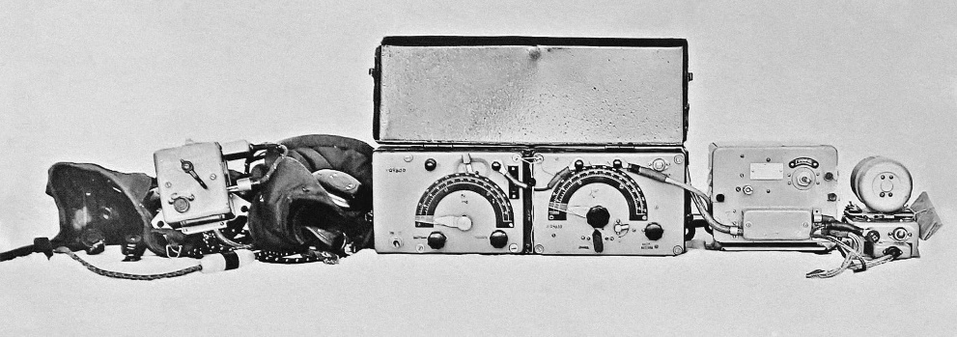
Переносная радиостанция 12-РП
Танковая радиостанция 12-РТ

Slide 10
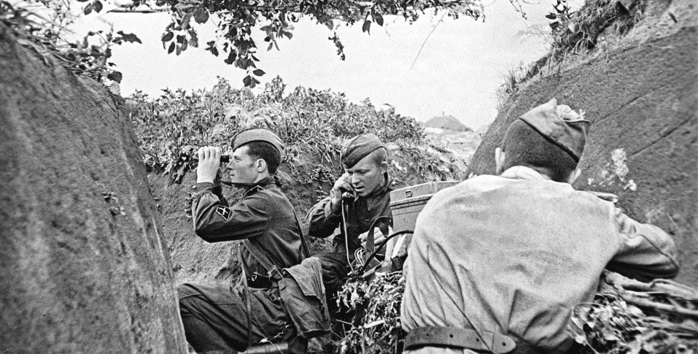
Курская дуга. Радист передает команды командира танкистам

Slide 11
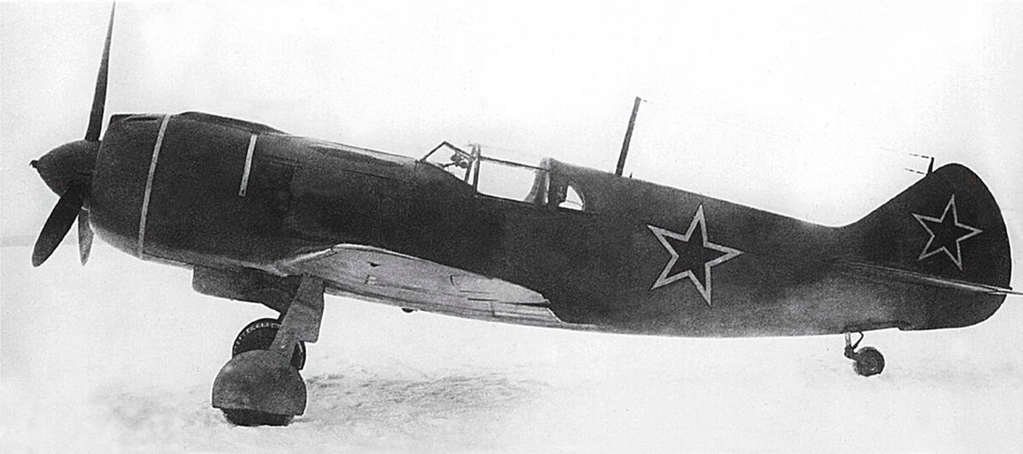
Истребитель Ла-5

Slide 12
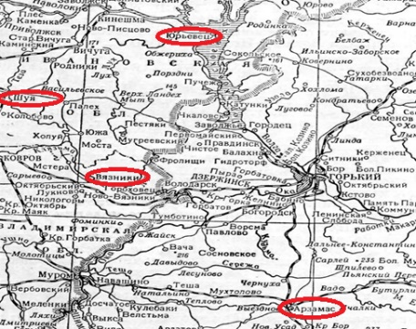
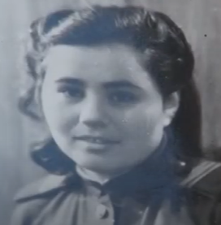
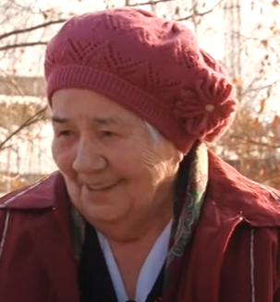
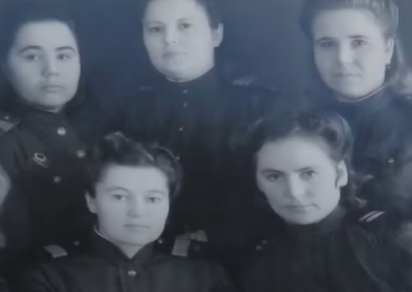
Карта Горьковской области 1941 г.
Валентина Кульмина
Девушки-связисты 39 отдельного батальона

Slide 13
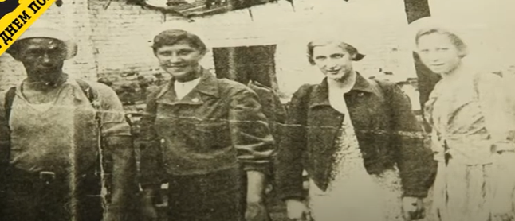
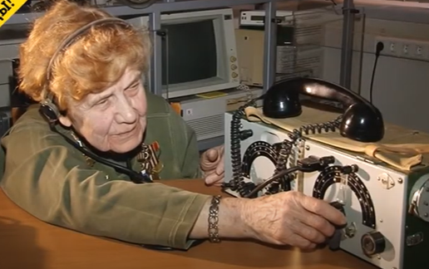
Студенты перед отправкой в экспедицию
Людмила Кузьмичева
(а руки-то помнят)

Slide 14
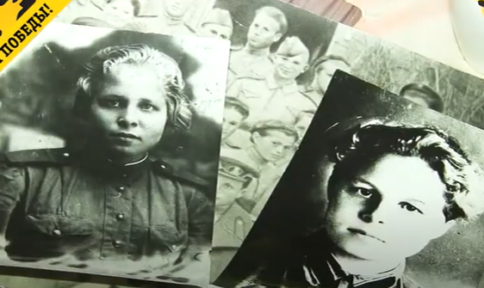
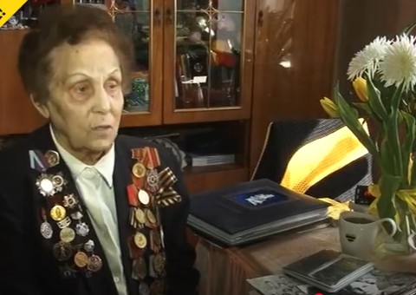
Серафима Шахова

Slide 15
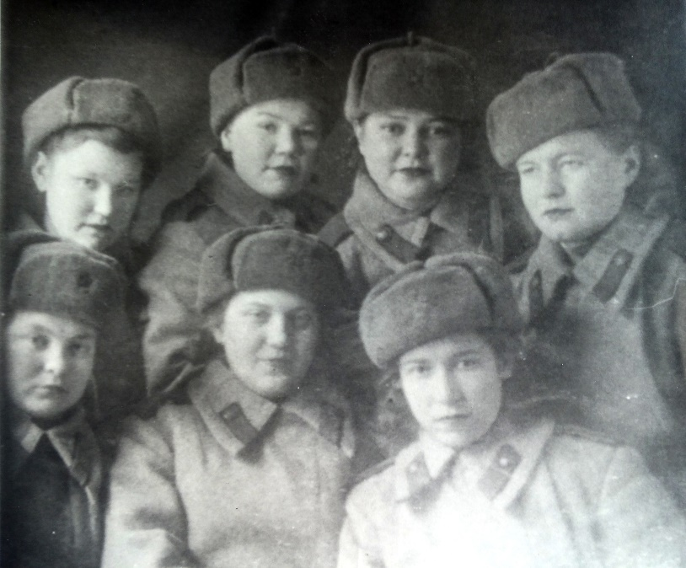
Участники школы радистов (Горький, 1943 г.)
Вера Орлова

Slide 16
Заключение
Во время войны радиосвязь играла огромную роль. Выиграть сражение без управления войсками невозможно.
2. 60% всех радиостанций в период ВОВ было изготовлено в Горьком.
3. Город подготовил большое количество специалистов по радиосвязи, ремонту радиоприборов.
Вывод: вклад горьковчан в общее дело Победы огромен

Slide 17
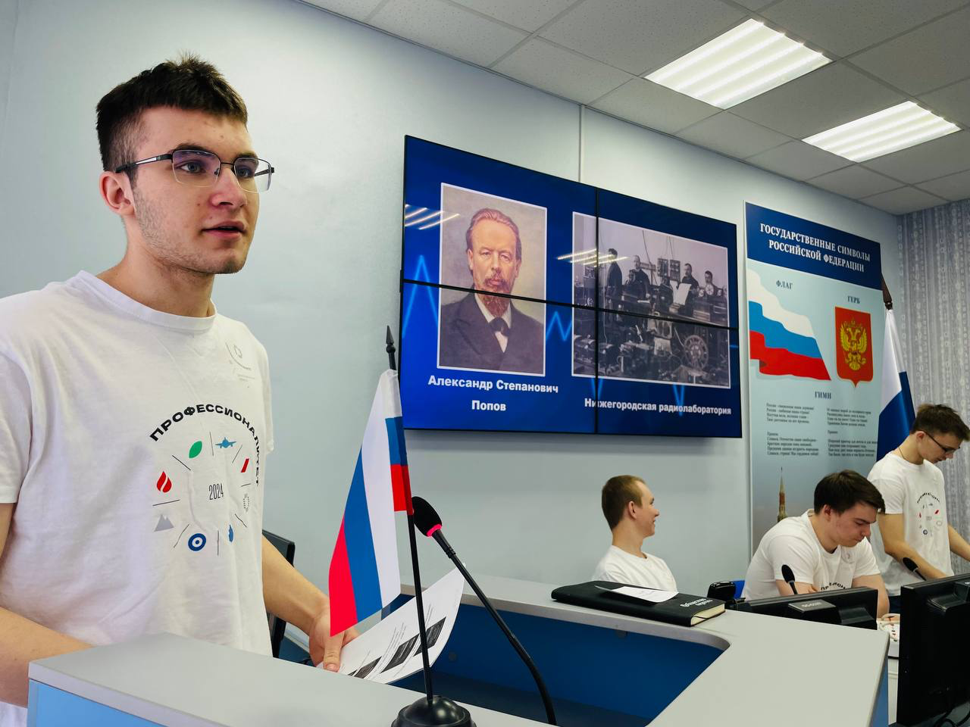
Выступление с докладом (7 мая 2025 г.), анализ тестирования

Slide 18
Литература
1. Горький. Символ Победы – (https://gorky.vercel.app/nitel)
2. История предприятия - (https://nzif.tilda.ws/history)
3. Наша история-Нижегородское научно-производственное
объединение им. М.В. Фрунзе – ( https://nzif.ru/o-kompanii/nash
istoriya.html)
4. Сто лет НИТЕЛ – (https://kuriermedia.ru/wp-content/uploads/2021/03/100_let_nitel.pdf)

Slide 19
Спасибо за внимание

